Slide 1
TADB
The Actor Data Base
배우들의 영화
팀장 : 전현우
팀원 : 김효근

Slide 2

TADB
INDEX
1
주제 설명
2
팀원 소개 및 역할 분담
3
기술 스택
주요 기능
4

Slide 3
TADB
주제 설명
배우 중심의 영화 추천 사이트
목적
기능
영화 위주의 기존 사이트
배역에 대한 평점 시스템
배역 평가를 통한 차별화
배우에 대한 종합 평점 제공
배우 중심의 영화 추천 사이트
배우 평점을 통한 영화 추천

Slide 4
TADB
팀원 소개 및 역할 분담
팀장
전 현우
Back-End
Front-End
데이터 전처리
계정 기능
serializer 제작
댓글 기능
ERD 및 모델 설계
영화 추천 기능
배우 점수 계산
프로필 페이지
배우 디테일 페이지

Slide 5
TADB
팀원 소개 및 역할 분담
팀원
김효근
Back-End
Front-End
데이터 전처리
검색 기능
기초 serializer 제작
메인 페이지
ERD 및 모델 설계
배우 디테일 페이지 레이아웃 수정
배우 점수 계산 수정
페이지네이션
검색 페이지

Slide 6
TADB
기술 스택
Back-End
Python
Pillow
9.1.1
Django
3.2.12
Requests
2.27.1
Rest Framework
Django Rest Auth
2.2.4

Slide 7
TADB
기술 스택
Front-End
Vue
Version 2
Font-Style
Roboto
Lodash
BootStrap
Vue Router
VueX

Slide 8
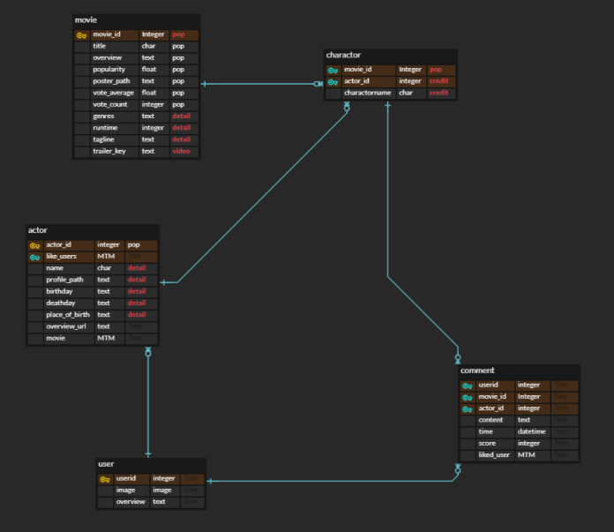
TADB
주요 기능
ERD

Slide 9
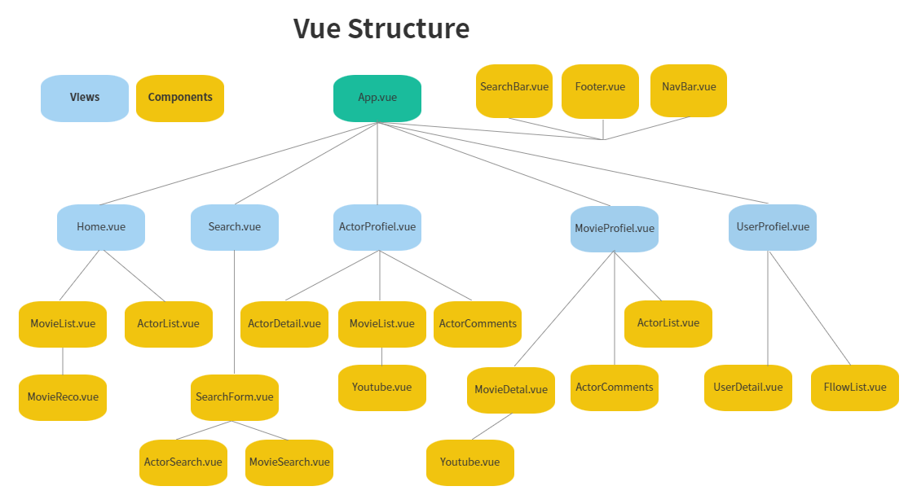
TADB
주요 기능
Components

Slide 10
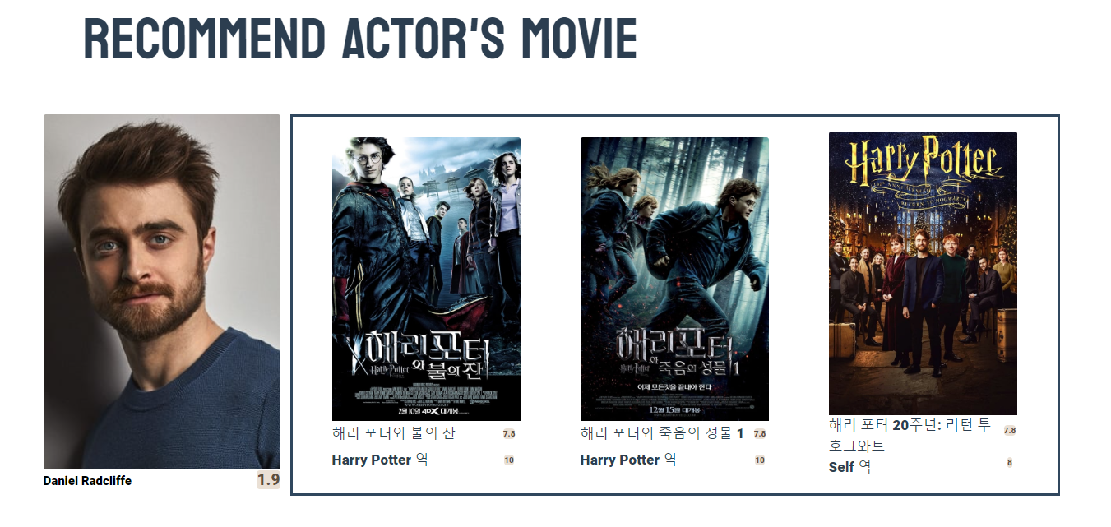
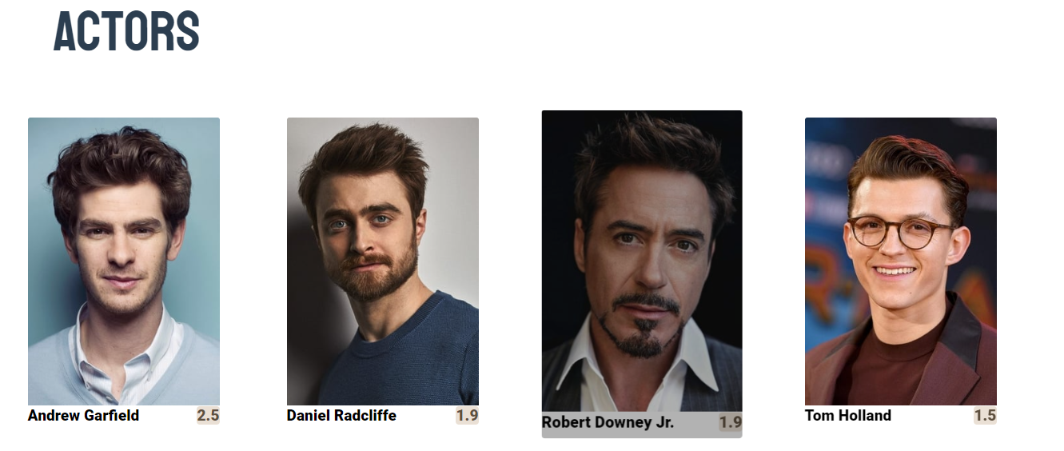
TADB
주요 기능
메인 페이지

Slide 11

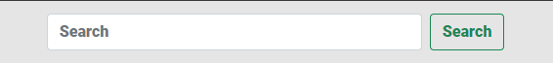
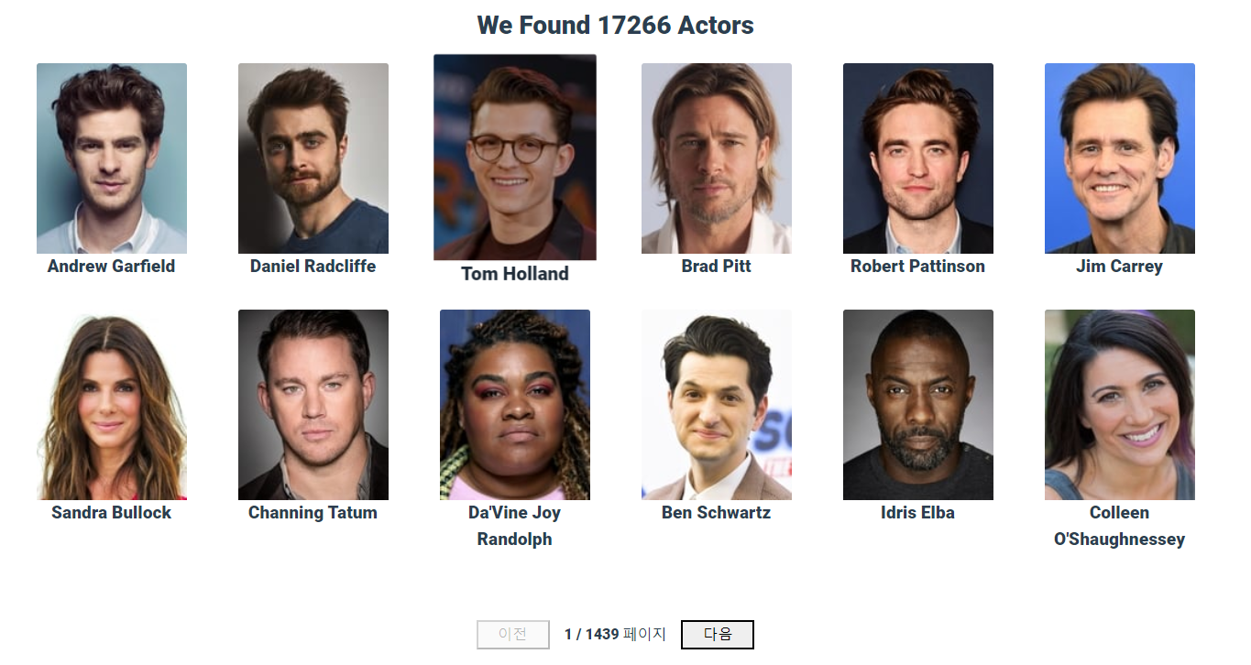
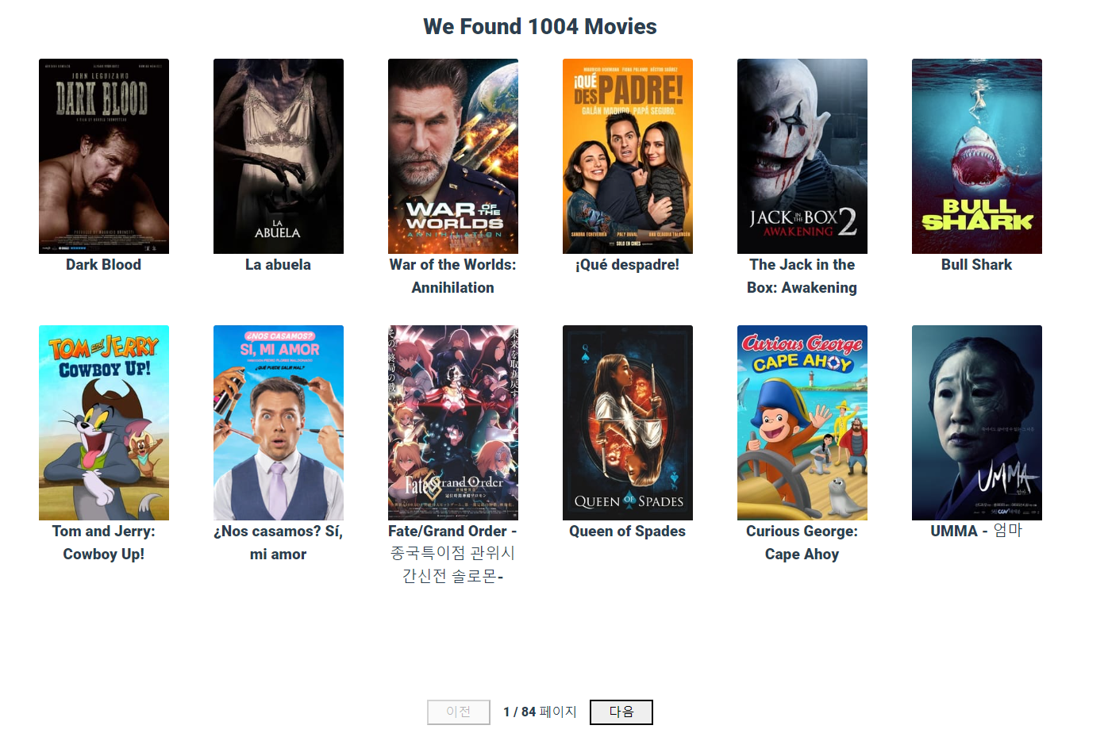
TADB
주요 기능
검색

Slide 12
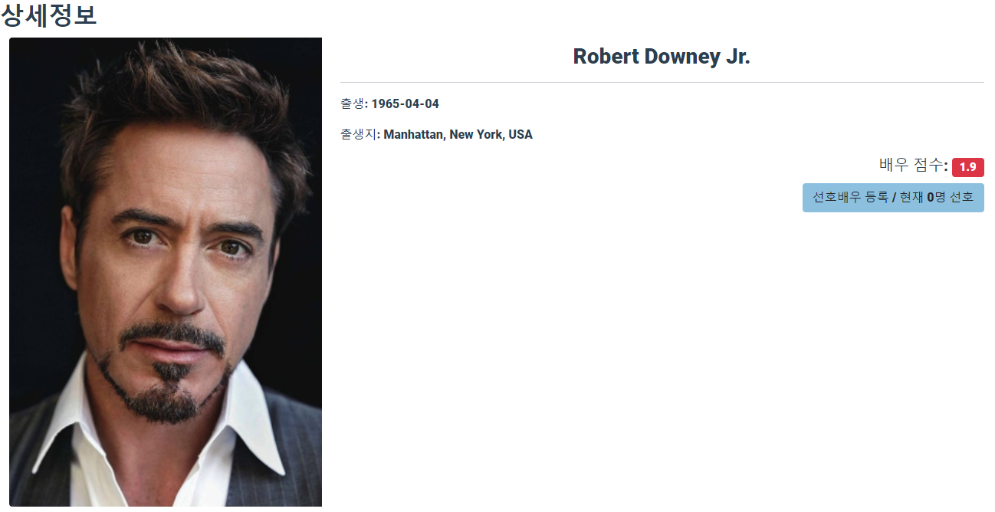
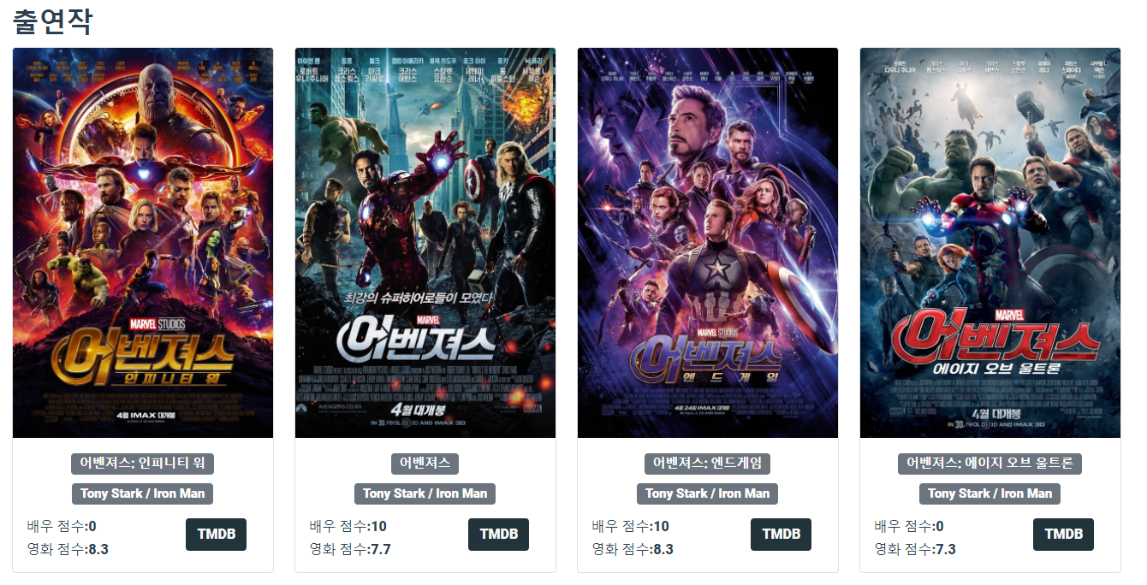
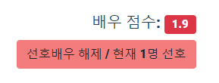
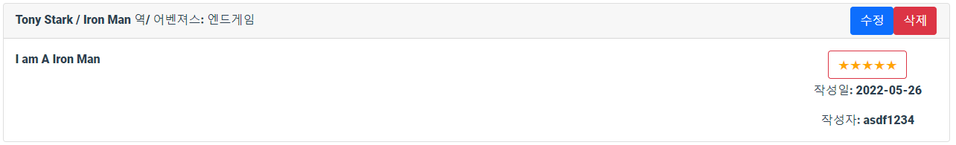
TADB
주요 기능
배우 디테일

Slide 13
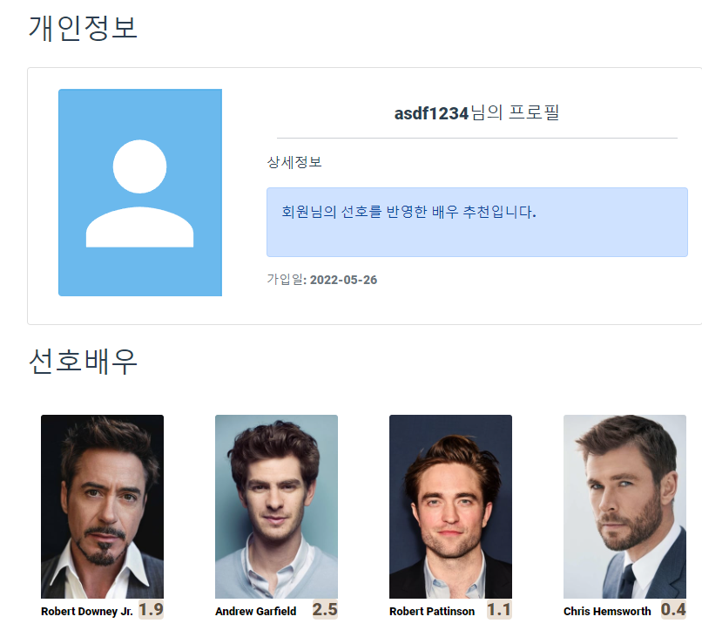
TADB
주요 기능
개인 선호 배우

Slide 14
감사합니다.

